Slide 1

Oponentura TÝMU LYNŽENÝR SOFT
Oliver Kolčák

Slide 2
Obsah
Uživatelské rozhrání
Testování
Vylepšit

Slide 3
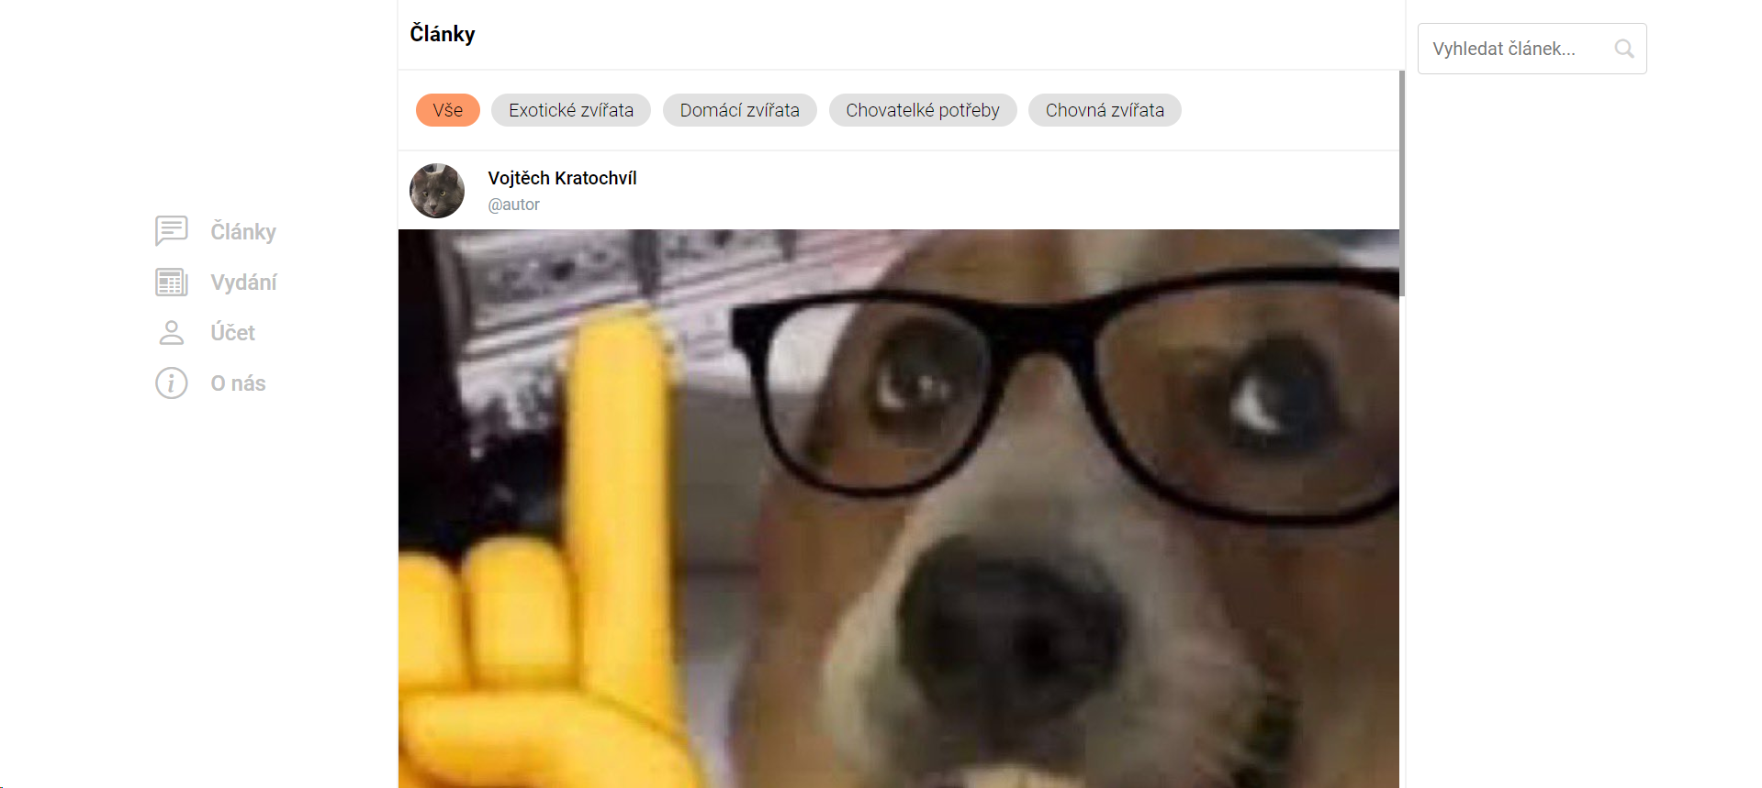
Uživatelské rozhraní

Slide 4
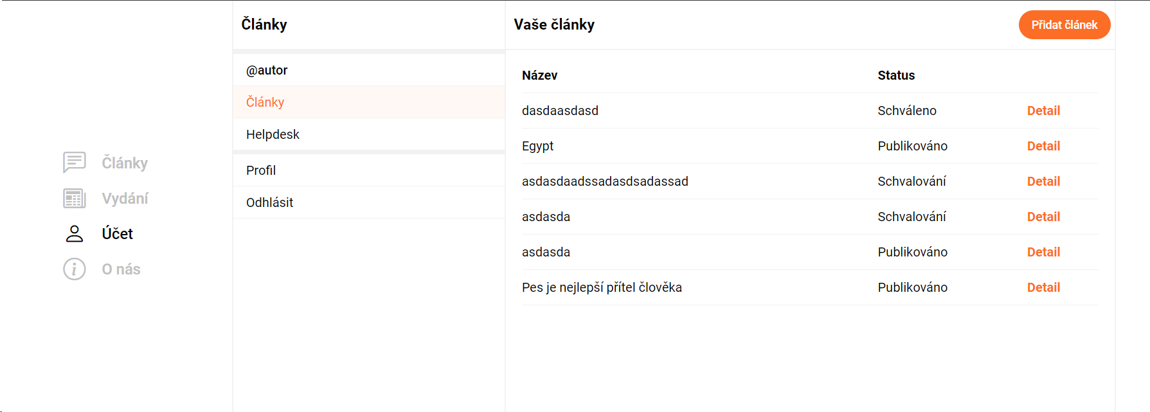
Uživatelské rozhrání

Slide 5
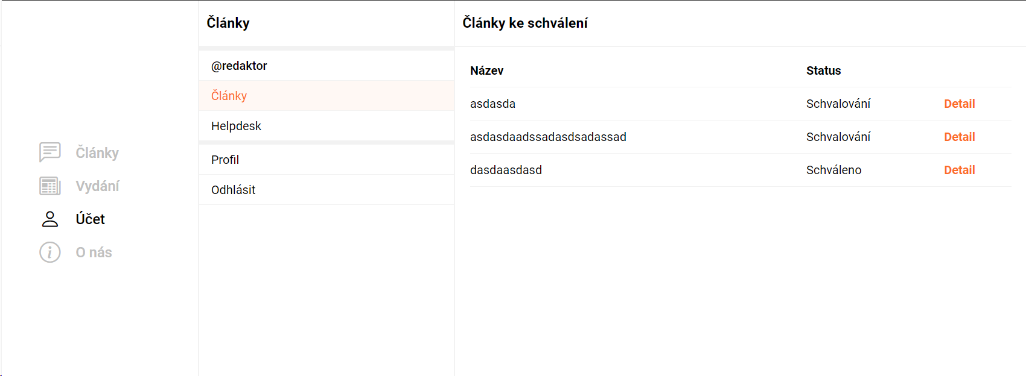
Uživatelské rozhrání

Slide 6
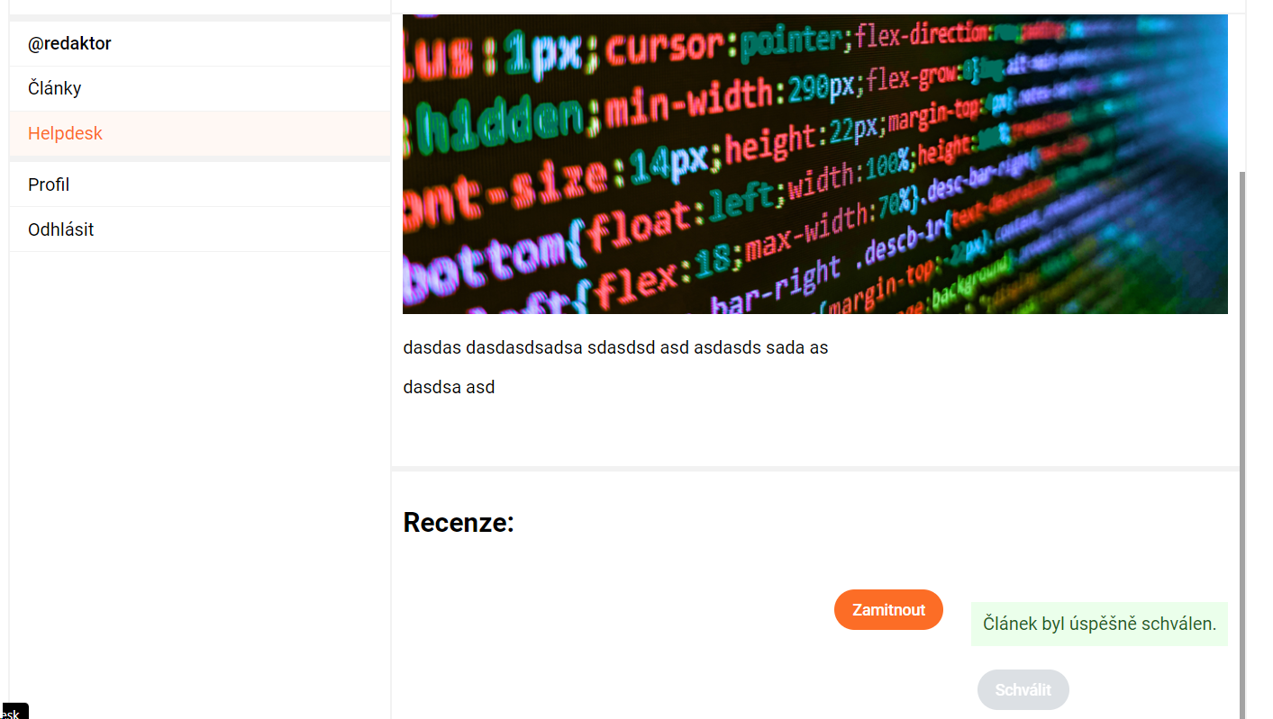
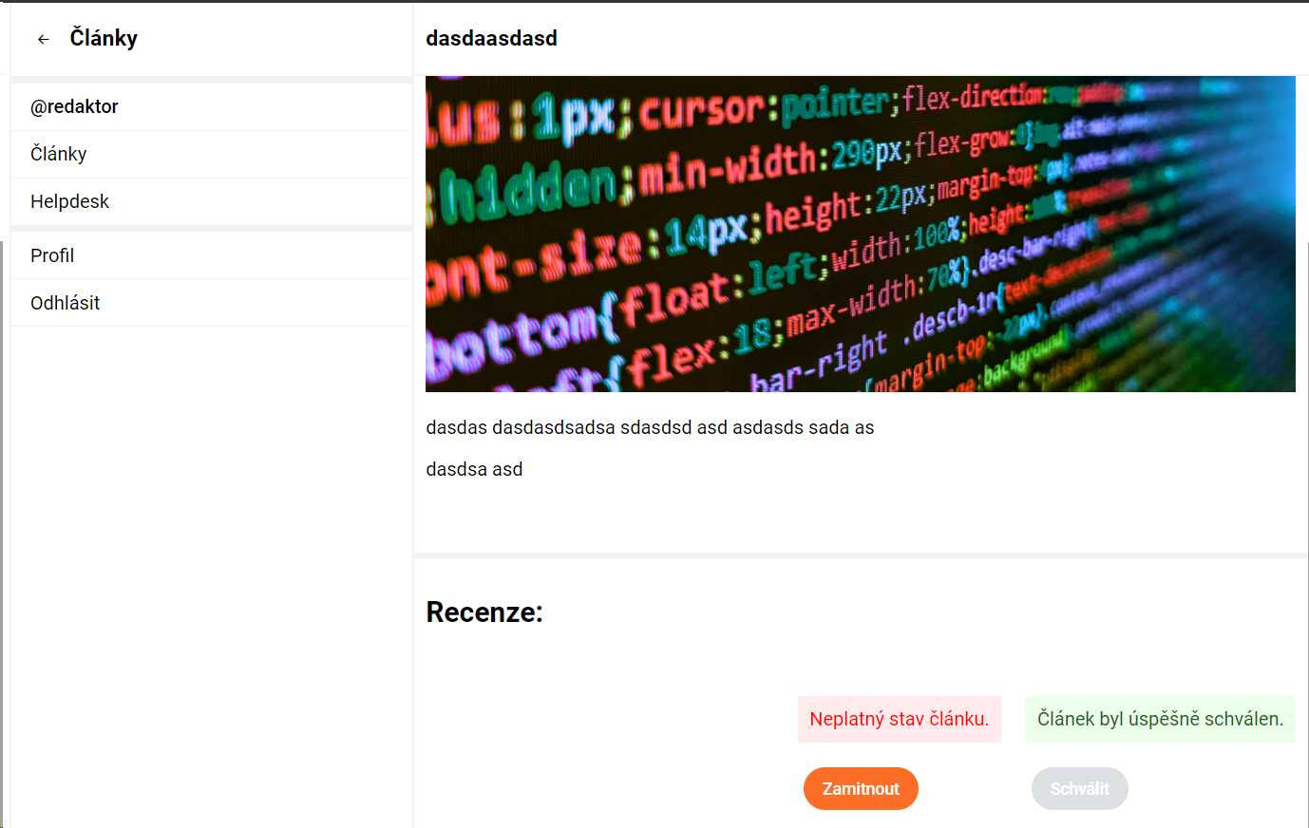
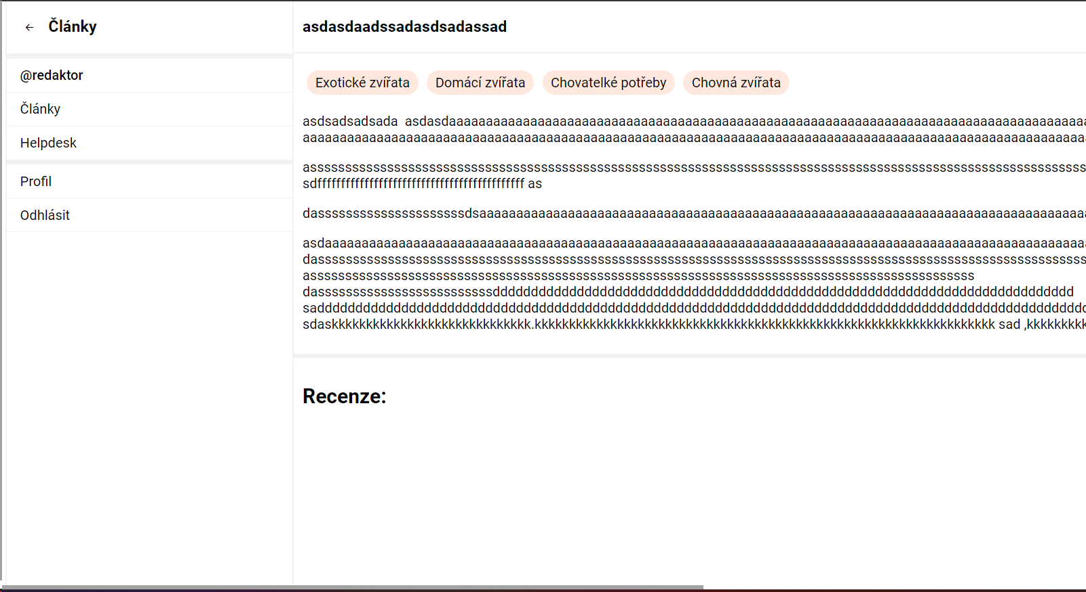
Testování
Schvalování článků a zamítání
Vyřešit možnost články a vydání

Slide 7
Co ještě je potřeba vylepšit/opravit
Dokončit HelpDesk
Úpravu profilu
Vyřešit možnosti články a vydání
Chybí komentáře, recenze, hodnocení článků
Schvalování a publikace článku.

Slide 8
Děkuji za pozornost

